Slide 1
图论
唐正纲
北京大学

Slide 2
关于刷题
POJ上题目量大，题解全（很多ACMer所写），既有简单题也有难题，可以在初学时练手
图论：blog.csdn.net/kksleric/article/details/7439599
dp：blog.csdn.net/clove_unique/article/details/52853182
搜索:blog.csdn.net/liujian20150808/article/details/50879539
数学:blog.csdn.net/qq_30076791/article/details/47668199

Slide 3
图的概念
图：一个点和边的集合，其中每条边的两端都在点集中。
有向图：
无向图：

Slide 4
图的存储
邻接表
邻接矩阵
a[i][i]=0,a[i][j]=E(i,j),
边集数组
（利用一维数组存储边，每一元素为一个二元组）
（比邻接表快，卡常数时可能会用）

Slide 5
图的遍历
1.BFS（广度优先）
2.DFS（深度优先）
队列和栈的区别

Slide 6
拓扑排序
拓扑排序是将一个有向无环图(DAG)的所有顶点变成一个序列，使得若原图中存在u->v的路径，则序列上u一定出现在v之前
显然，有环的图不能拓扑排序
具体做法：不断地拿出入度为0的点，加入序列，将该点和该点引出的边删去，重复操作，直至所有顶点被加入或不存在入度为0的点（这时原图必存在环）

Slide 7
拓扑排序
为什么要拓扑排序？
某个任务（比如顶点上dp值的维护）的完成需要以另外一些任务的完成为基础，拓扑排序可给出一个完成所有任务的顺序

Slide 8
拓扑排序
例：一张给定起点的正边权有向图上的所有最短路构成一张DAG图，可通过拓扑排序求出到每一点最短路条数等信息。

Slide 9
最短路
Floyd （任意两点间最短路 O(n³)）
Dijkstra （单起点多终点最短路，朴素O(n²)，堆优化O(mlogn)或O(nlogn)）
（dij算法不能处理负权边）
Bellman-ford （单起点多终点最短路，朴素O(nm), 队列优化——SPFA，稀疏图O(m)）
（另外，SPFA网格图上很慢）
Notes:
dij 证明：blog.csdn.net/softee/article/details/39034129

Slide 10
最短路
Floyd 可以看做成一种动态规划
设f[k][i][j]表示：从i到j经过的所有点都<=k(除始末外)的最短路，将k从小到大枚举，再枚举所有i,j，则有递推式：
f[k][i][j]=min(f[k][i][j],f[k-1][i][k]+f[k-1][k][j]);
k维在空间上可以省掉。即
f[i][j]=min(f[i][j],f[i][k]+f[k][j]);
时间复杂度：O(n³)
注意，图中不能带有负环，否则...

Slide 11
最短路
倍增floyd：
类似的，我们可以设f[r][i][j]表示经过2^{r}条边从i到j的最短路。则有f[r][i][j]=min(f[r][i][j],f[r-1][i][k]+f[r-1][k][j])
时间复杂度O(rn³).

Slide 12
最短路
n(n<=100)个点的图，问从1到n经过x条边的最短路
（默认当前与之后的题边权>0且无重边）
(x<=1e9)
倍增floyd裸题，二进制拆分即可。

Slide 13
最短路
n(n<=100)个点的带边权有向图，问最小环。
f[i][i]=+∞，floyd后min{f[i][i]}即为答案.
无向图呢？(不可有重边)
用f[k-1][i][j]+E[i][k]+E[k][j]去更新答案即可。

Slide 14
最短路
dijkstra 算法（可看做一种贪心）
将图中点分为两部分：已确定和未确定。
从与已确定点相连的未确定点中，拿出距离起点最近的未确定点，放入已确定集合。
重复以上直至全部确定。
（不可有负权边）复杂度O(n²).

Slide 15
最短路
拿出距离起点最近的未确定点这一步，可用堆优化。
复杂度：O(mlogn) (注意有时这比朴素要慢)
如果堆可以O(1)修改 复杂度O(nlogn)

Slide 16
最短路
Bellman-Ford 算法，对每条边更新，进行n-1次。
证明：显然最短路长<=n-1条边。（无负环）
队列优化：SPFA。
两个优化：Small Label First 策略，设要加入的节点是j，队首元素为i，若dis(j) < dis(i)，则将j插入队首，否则插入队尾。
Large Label Last 策略，设队首元素为i，每次弹出时进行判断，队列中所有dis值的平均值为x，若dis(i)>x则将i插入到队尾，查找下一元素，直到找到某一i使得dis(i)<=x，则将i出对进行松弛操作。

Slide 17
最短路
n个节点，m条绳子将某些节点相连，所有绳子的长度都是1。你将点1与点n向两相反方向拉伸，问1与n的最远距离？
(n<=1000,m<=10000)
即为1到n的最短路
Notes:
dij 做法：http://blog.csdn.net/just_lm/article/details/53296950

Slide 18
最短路
n个点，m条边的有向图.(n<=1000,m<=10000)
点1到点n的最短路，次短路条数？mod 1e9+7
做spfa的时候dp一下。
Notes:
dij 做法：http://blog.csdn.net/just_lm/article/details/53296950

Slide 19
最短路
n个点，m条边的有向图.(n<=1000,m<=10000)
问其中是否存在负环？
用spfa松弛，若到某个点的最短路边数>=n则存在负环。

Slide 20
最短路
POJ 3013 Big Christmas Tree 一个n点m边的无向图，要求从中选出n-1条边构成一棵树，其中1为根节点，使得 ∑每条树边的边权*子树节点个数最小 （n,m<=5w）
其实就是使得所有节点的最短路和最小，spfa求1到各点的最短路即可

Slide 21
最短路
POJ 1135 Domino Effect n点m边无向图，边由多米诺骨牌构成，你同时在一些节点推倒牌，牌的行进速度为1s/m，问最后一块牌倒下的时间
多源点最短路，建立超级源点向其连边权为0的边；
分类讨论

Slide 22
最短路
BZOJ 2750 n点m边的有向图(边权均>0).我们需要对每条边的重要性进行评估，评估方式为计算有多少条不同的最短路经过该条边(最短路的S与T是任意的,只要S≠T)n≤1500,m≤5000
不大的n和m，我们枚举起点S，then?
spfa上做dp，算出到x的最短路条数f1[x]，最短路构成的DAG图上做dp，算出从x向后延伸出去的最短路条数f2[x]，枚举每条在最短路图上的边(u,v)，ans_{u,v}+=f1[u]*f2[v].

Slide 23
最短路
POJ 3635 N点M边无向图。加油站都在点上，油价单价不一样；道路的长度即为耗油量。现在你需要计算，一架油箱容量为C的车子，从S开到T至少要花多少油钱？N<=1k, M<=1w, C<=100
F[u][j]表示到达城市u，还剩j升汽油的最少花费。
解法1 (TLE)：F[v][j]=Min(F[v][j-L]+price[v]*L, F[u][j+E(u,v)])，其中0<L<=j，可以用SPFA求出。
解法2：在某个城市每时刻的动作其实只有两种：加一升油，或者开往下一个城市，不如在每个城市建立C个点表示油箱不同情况

Slide 24
最短路
有T个城镇(1<=T<=25,000)。城镇间有R条道路和P条航线 (R,P<=5w)。每条道路i或者航线i连接城镇Ai和Bi，花费为Ci。道路花费>=0,且一定是双向的，航线花费可能<0，且一定是单向的。因为一些奇怪的原因，如果有一条航线可以从Ai到Bi，那么不可能通过一些道路和航线从Bi回到Ai。问中心城镇S(1<=S<=T)至其他每一城镇的最短路。(不可达输出-1)。

Slide 25
最短路
直接spfa会T，dij不能做负权边的图，then？
根据题意，将双向边连成的联通块缩点，全图变为一个DAG图。按topsort顺序处理每个联通块，联通块内边权>=0，dij做最短路，块间通过航线直接转移即可。

Slide 26
最短路
差分约束是求解N元一次特殊不等式组的一种方法。
差分约束系统包含N个变量和M个约束条件，每个约束条件都是一个关于其中两个变量的一次不等式，每个不等式形如X[i]-X[j]<=A[k]， X[i], X[j]为变量， A[k]为常数。
引理：若{Xi}为差分约束系统的一组解， Δ为任意常数，那么{Xi+Δ}也是一组解。 (from MHR 课件)

Slide 27
最短路
差分约束系统中的每个不等式都与最短路中的三角形不等式dis[v]<=dis[u]+E(u,v)，即dis[v]-dis[u]<=E(u,v)形似。 所以我们把每个变量Xi看做有向图中的一个点i，对于每个不等式X[i]-X[j]<=A[k]，即x[i]<=x[j]+A[k]，可看做从j向i连一条有向边，边权为A[k]。另外设源点为S，由S向所有点建边权为a的边，求完最短路后的dis[i]即为X[i]的一组解。
另一种理解：bellmanford。
(其实这是X[i]<=a的最大解)

Slide 28
最短路
有负环说明无解。
如果想求最小值，将不等式*=-1，则<=变为>=，⽤单源最⻓路解决即可。此时有正环说明无解。

Slide 29
最短路
n块西瓜地的种植范围是一条直线，有m个形如“从西瓜地A_{i}处到B_{i}处至少要种植C_{i}个西瓜”的条件，每块地最多种一个西瓜。问在满足所有条件的前提下，最少要种植多少西瓜？
前缀和上建立差分不等式即可。

Slide 30
最短路
POJ1275 超市中一天里每一小时需要出纳员的最少数量为 R(1),R(2),…,R(24)。 R(1)表示从0:00~1:00所需要出纳员的最少数目； R(2)表示1:00到2:00之间需要的；等等。每一天，这些数据都是相同的。有N(N<=1000)⼈申请这项工作，每个申请者i在每天24小时当中，从一个特定的时刻t_{i}开始连续工作恰好8小时。计算为满足上述限制需要雇佣的最少出纳员数。

Slide 31
最短路
设a[i]为i点到(i+1)点最少雇佣的收银员数量， b[i]为i点的总申请数， f[i]为0点~i点实际雇佣的收银员数，其中f[23]是我们要求的答案。
f[i]-f[i-1]>=0 (0<=i<=23,f[-1]=0) ——i:00雇佣数量大于等于0
f[i]-f[i-1]<=b[i] (0<=i<=23) ——i:00雇佣数量不超过总申请数
f[i]-f[i-8]>=a[i] (7<=i<=23) ——实际雇佣数量满足最小需求（不跨天）
f[i-24]-f[i-8]>=a[i-24]-f[23](23+1<=i<=23+7) ——（跨天）。
f[23]是个变量，怎么办？

Slide 32
最短路
我们可以枚举f[23]的值！
枚举ans=1~n,另加f[23]>=ans，f[23]<=ans，spfa判是否有解即可。

Slide 33
最小(权重)生成树
定义：边权和最小的极小联通子图。
prim 算法。(复杂度同dij，可堆优化)
（类似dij的证明）
（相似地，prim不能处理负权）
kruscal算法。
一定存在一个MST包含最小边（反证）缩点后继续如上。

Slide 34
最小生成树
其实，每一棵最小权重生成树也是一棵最大边权最小的生成树。
（类似kruscal的证明）

Slide 35
最小生成树
TYVJ 1659
一个N个点，M条边的无向图，仅保留其中N-1条边，从任意起点出发，遍历所有其他点后再返回起点，每经过点v会耗费时间t[v](包括始末)，经过边i,j耗费时间E(i,j)，问最小时间花费。(5<=N<=10000，N-1<=M<=100000)
对树做遍历时每条边经过两遍，so...
设边(i,j)=2*E(i,j)+t[i]+t[j]，
做最小生成树后ans+=min{t[i]}即可。

Slide 36
最小生成树
另外一些问题：（考虑kruscal的过程）
可能在最小生成树上的边？
（看两端点连通与否）
一定不在最小生成树上的边？
（同上）
一定在最小生成树上的边？
（子图做边双）

Slide 37
最小生成树
TYVJ 1391 给定一棵树，把它扩充为完全图（所有边权为整数），使得图的MST仍仅为这棵树。求边权和最小的扩充方法。n<=6000
考虑kruscal的过程。
对树上的边重新执行一遍kruscal，当边(u,v)被枚举到时，将u联通块内的每个点与v联通块内的点连一条边权为E(u,v) + 1的边

Slide 38
最小生成树
给定简单无向图，求其最小生成树个数 mod 31011
N<=100,M<=1000，相同边权的边不超过R条。
(R<=10)。
同边权的边按组添加
一组边数量不超过10，暴力求方案数即可
如果R<=100？
Matrix-tree 定理。

Slide 39
0/1分数规划
求出解集 {x_{i} | x_{i}=0或1}，解集另外满足一些其他条件，使以下式子最大化： (c1*x1+c2*x2+...+cn*xn) / (d1*x1+d2*x2+…+dn*xn)。 我们设最优解为L_{ans}=∑c_{ans}/∑d_{ans}。直接算L_{ans}往往较难，因而我们有二分的思路。

Slide 40
0/1分数规划
二分答案L，若L<L_{ans}=∑c_{ans}/∑d_{ans}，则∑c_{ans}-L*∑d_{ans}>0，因此存在一组解c_{x},d_{x}，使∑(c_{x}-L*d_{x})>0。若L>L_{ans}=∑c_{ans}/∑d_{ans}>∑c_{x}/∑d_{x}，则对于任意一组解c_{x},d_{x}，有 ∑(c_{x}-L*d_{x})<0。
二分边界即便为是否存在一组解使∑(c_{x}-L*d_{x})>0。

Slide 41
0/1分数规划
N点M边的有向图(N<=1000，M<=5000)，点x的点权为c[x]，边u,v的边权为E(u,v)，找到这样一个环，使其上点权和除以边权和最大。
二分比值L，若L<ans，则∑(c_{x}-L·d_{x})>0，令边u,v的新边权为c[v]-L·E(u,v)，二分边界为是否存在正环。

Slide 42
0/1分数规划
N点M边的无向图(N<=1000，M<=5000)，边(i,j)有两种边权为c(i,j)与d(i,j)，找到这样一个生成树，使所有边的c权值之和除以d权值之和最大。
二分比值L，令边i,j的新边权为c(i,j)-L·d(i,j)，二分边界为最大生成树是否>0。

Slide 43
0/1分数规划
bzoj 3232: 圈地游戏
n*m的格子图，格子中有价值，格子与格子间可修筑篱笆，篱笆的费用各有不同，请圈出一块地方使得价值和除以费用和最大。（篱笆不可相交重叠）
将价值看做面积，让篱笆拥有费用和有向面积两个属性，即为找到一个多边形使面积和/费用和最大，即化为最优比率生成环问题。

Slide 44
二分图
定义：所有点可以分成两个集合，所有边的两个端点分别位于两集合中的图。
二分图判定：用DFS对二分图进行黑白染色。如果某个点染成黑色，那么与这个点相连的所有点都必须染成白色，反之同理，如果染色过程中不出现矛盾，那么这就是一个二分图。（二分图不存在奇环）

Slide 45
二分图
任意两条边都没有公共点的一个边的集合称为二分图的一个匹配。
最大匹配就是边的个数最多的匹配。
对于一个匹配，如果存在一条长度为奇数的路径，路径起点终点都为未匹配点，且路径的第奇数条边不属于这个匹配，路径的第偶数条边属于这个匹配，那么称这条路径为增广路。
最大匹配不存在增广路。（否则通过翻转而得到更大的匹配）

Slide 46
二分图
匈牙利算法即为从每个右部点贪心寻找增广路的过程。
枚举每个右部点，遍历所有边：
1.若有未匹配左部点，则将此两点匹配。
2.否则递归处理该左部点的对应右部点，处理同上，直至找到未匹配左部点而形成增广路或以失败告终。
3.形成增广路后将匹配边与未匹配边翻转即可。
（另外，在每次寻找交错路中，对已访问点打上标记，使每个点最多被搜索一次，单次复杂度O(m)）
总复杂度O(nm)

Slide 47
二分图
bool dfs(int x)
{
int i,y;
for(i=head[x];i;i=next[i])
if(!v[y=ver[i]])
{
v[y]=1;
if(!pre[y]||dfs(pre[y])) {pre[y]=x; return 1;}
}
return 0;
}
for(int i=1;i<=n;i++)
{
memset(v,0,sizeof(v));
if(dfs(i)) ans++;
}

Slide 48
二分图
二分图最小点覆盖（最少的点覆盖所有边）=最大匹配。
构造方法：
先求出最大匹配。
然后从右部的每一个未匹配点开始寻找增广路，并标记访问过的节点。
取左部标记的节点、右部未标记的节点，构成一组最小覆盖。

Slide 49
二分图
现说明为什么这样的构造在数值上=最大匹配：
点的4种情况：
右部未匹配点一定被标记了（因为从这些点出发）。
左部未匹配点一定未被标记（因为最大匹配不存在交错路）。
一对对应的左右匹配点，都被标记或者都未被标记（因为找增广路的过程中，在左匹配点被访问后，下一步即为访问右匹配点）。
所以这种构造方法中取的都是匹配点，恰好每个匹配中有一个。所以数值上=最大匹配。

Slide 50
二分图
再证明最小覆盖一定>=最大匹配：
若<最大匹配，则匹配边都覆盖不全。
最后证明这样构造可以覆盖所有边：
1.匹配边(两端都被标记或都不被标记)
2.两端都为匹配点的非匹配边(类似)
3.两端都为非匹配点的边(不存在，否则不是最大匹配)
4.左端匹配点，右端非匹配点(左点经右点的遍历会被标记)
5.左端非匹配点，右端匹配点(都不会被标记，否则找到增广路)

Slide 51
二分图
最大独立集（最多的点且之间无边相连）
=点数-最小点覆盖
问题等价于去掉尽可能少的点使剩下点无边相连，去掉的即为最小点覆盖。
最小边覆盖（最少的边覆盖所有点）
=点数-最大匹配
（每一条边可以覆盖1或2个点，若让覆盖2个点的边尽可能多，则只能选择最大匹配，剩下部分用1边1点的方式处理，则ans=最大匹配+(点数-2*最大匹配)=点数-最大匹配。)

Slide 52
二分图
给定一个N行M列的棋盘，已知某些位置禁止放置，在上面放1*2的多米诺骨牌，问最多能放多少块？N<=50,M<=50
对棋盘黑白染色，则构成二分图，对相邻节点连边，则每条边对应一种放置方式。最多的放置方式即为最大匹配。
给定n行m列棋盘，有些地方不能放棋子，问其中最多能放下多少个不能相互攻击的车？N<=50，M<=50。
若将行作为左部点，列作为右部点，空位看做左右点所连边，找尽可能多的车且没有两辆车在同一行同一列，即为找尽可能多的边无公共点。即为最大匹配。

Slide 53
二分图
给定一个N行M列的泥地，你有各种型号的宽度为1的木板，已知某些位置为石头，不可铺木板，另一些地方为滩涂，必须要用木板覆盖，木板间可以相互重叠，若要将滩涂覆盖完全，问最少需多少木板？N<=50,M<=50
左右部点变为行列联通块，其他同上，则化为最小点覆盖问题。
N*M(N,M<=50)的棋盘，棋盘的每一格是三种类型之一：空地、草地、墙。机器人只能放在空地上。在同一行或同一列的两个机器人，若它们之间没有墙，则它们可以互相攻击。问给定的棋盘，最多可以放置多少个机器人，使它们不能互相攻击。
类似于上，联通块不受草地限制，连边受限制。最大匹配

Slide 54
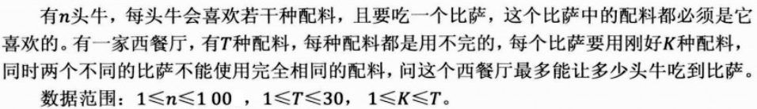
二分图
容易想到建图：一端是n头牛，另一端是C(T,K)种披萨，显然时空都会炸。
其实如果对于每头牛只建立其能食用的n种披萨就足以。（若足够的话）（因为其他牛最多占用n-1种披萨，必能保证该牛能吃到）
因而我们只用在一端建n个点，另一端最多n^2个点，复杂度O(n⁴)

Slide 55
二分图
POJ1325 Machine Schedule
有两台机器A,B及N个任务。每台机器有M种不同的模式。M,N <= 100。对每个任务i给定a[i]和b[i]，表示如果该任务在A上执行，需要设置模式为a[i]，如果在B上执行，需要模式为b[i]。
任务可以以任意顺序被执行。但每台机器转换一次模式就要重启一次。要求合理分配任务并合理安排顺序，使得机器重启次数最少。(开机那次也算。)
左部图是机器A上的模式，右部图是机器B上的模式，对于每个任务在a[i]和b[i]之间连边。答案就是最小覆盖。

Slide 56
二分图
Tyvj 1935 N座导弹防御塔，M个入侵者，每座塔都有充足的导弹，但每次只能发射一枚。每座塔每次发射前需要预热T1秒，发射后需要冷却T2秒。
给定塔和入侵者的坐标。导弹从塔发出直到击中目标所需的飞行时间=塔和入侵者之间的距离
问击退所有入侵者的最小时间？N,M<=100
二分答案，将每个发射塔拆点，代表不同时间发射的导弹即可

Slide 57
二分图
最小路径覆盖：在DAG图上用尽可能少的路径（可以只包含一个点，但不允许有公共点）将所有点覆盖。
等效成这样的问题：在DAG图中选取尽可能多的边（因为每选一边即可合并两路径，即路径数-=1），且没有两条边从一个点出发或汇聚到一个点。
将DAG图上每个点拆为入点和出点，若原图存在边(u,v)，则让u的出点向v的入点连边，答案即为n-最大匹配。

Slide 58
二分图
若允许路径相重合呢？
考虑一个交叉的路径：u-v-w和x-v-y，这里v被两条路径重复覆盖了。如果添加一条边x-y，那么相当于u-v-w和x-y的不可重叠的最小路径覆盖。
进一步在所有能间接到达的点之间加一条直接相连的边。Floyd传递闭包重新建图后同不可重叠。

Slide 59
二分图
zoj 1239 Hanoi Tower Troubles Again!
n个柱子，按顺序将标有1~m的盘子放在柱子上（小号在大号下面），要求相邻盘子标号之和为完全平方数（若某柱子上只有一个盘子则无所谓）给定n，求最大的m。
二分答案m，
若a+b=r²且a<b则a向b连边。求最小路径覆盖数，与n比较即可。
way2.找规律！？

Slide 60
二分图
给定平面上N个点，要求对点进行黑白染色，使得每一行每一列黑点和白点数量差不超过1。
N<=10w
以行为左部点，列为右部点，平面上点为边，即为经典二分图建图，原问题化为对边黑白染色，使所有点所连黑白边数目相差<=1
因为二分图的性质，直接黑白染色即可

Slide 61
Mirko 和 Slavko 发明了一种新的游戏。他们在二维坐标系上画下 N 个点。现在他们轮流画直线,从Mirko开始,Mirko 画下一条平行于坐标轴的直线,这条直线需要经过 N 个点中的某一个。在接下来的操作中,两人轮流画直线,操作的一方画下一条平行于坐标轴 的直线,直线需经过 N 个点中的某一个点,并且这个点要在上次对方所画下的直线上。同一条直线不能被画两次。谁无法画直线谁就输掉比赛。在双方都以最优策略进行游戏的前提下,谁有必胜策略?
• N<=1w 1<=坐标范围<=500

Slide 62
依然是以行为左部点，以列为右部点，平面中点为边，该问题化为两个人在二分图上轮流移动，每个点只能经过最多一次。
若存在完备匹配，则后手胜利
否则先手胜利：求出最大匹配，先手可选择未匹配点开始，后手必然引向匹配点（否则形成新匹配），先手进而引向该匹配点对应匹配点，后手或者无路可走，或者继续引向匹配点（否则形成增广路），以此类推

Slide 63
乱搞？
给一棵n个点的有边权的树。边权为<=1e9 的正整数。给定q组询问，u到v的路径上是否存在三条边，其边权能够组成一个三角形。(n,q<=10w)
如果路径上不存在，则须满足a₃>a₁+a₂,a₄>a₂+a₃...这样类似于斐波那契数列，在1e9的范围内不会太长。
解法：小距离暴力，大距离yes。

Slide 64
乱搞？
给一棵n个点的有边权
给定一张图，有N个点M条边。点、边均有权。
Alice和Bob依次取点。
若某一方最终取的点集为S，则其最终得分为S中点的点权和以及两个端点都在S中的边的边权和。
两个人都希望自己得分减他人得分尽可能大，且都是理性的，求Alice-Bob的得分。

Slide 65
树上倍增
通过倍增和二进制的思想，我们可以按O(nlogn)的时间复杂度预处理，O(logn)做一些树链上无修改的查询。
最近公共祖先（LCA）：两点深度最大的公共祖先节点
我们先学习一下倍增求LCA的算法。
记录一些数组:deep[u]（点u在树上的深度）
pre[u][i]（点u向上走2^{i}倍的祖先）
于是我们有递推式pre[u][i]=pre[pre[u][i-1]][i-1]
dfs的时候便可将pre与deep数组求出。

Slide 66
树上倍增
求点x,y的LCA时，（假设x是较深点）先通过pre[x][0~logN]将x提至和y相同深度。
由大至小枚举i，若pre[x][i]≠pre[y][i]，令x=pre[x][i]，y=pre[y][i]。否则无操作。
return pre[x][0]或pre[y][0]（若x=y则return x或y)

Slide 67
树上倍增
int lca(int x,int y)
{
if(deep[x]<deep[y])swap(x,y);
int d=deep[x]-deep[y];
for(int i=0;i<=17;i++)if(d&(1<<i))x=pre[x][i];
for(int i=17;i>=0;i--)
{
if(pre[x][i]!=pre[y][i])
x=pre[x][i],y=pre[y][i];
}
if(x==y)return x;
else return pre[x][0];
}

Slide 68
树上倍增
n个点的树(n<=10w)，每个点有点权，q组询问(q<=10w)问从x到y的链上点权的最大值？
数组ma[u][i]表示：点u向上直至2^{i}倍的祖先及之间点的点权最大值。递推式ma[u][i]=max(ma[u][i-1],ma[pre[u][i-1]] [i-1]);
查询时，在提至相同深度和x,y同提时将ans与对应区间的ma数组取max即可。

Slide 69
树上倍增
NOIP2013货车运输
A 国有 n 座城市，编号从 1 到 n，城市之间有 m 条双向道路。每一条道路都有限重。现在有 q 辆货车在运输货物，司机们想知道每辆车在不超过车辆限重的情况下，最多能运多重的货物。(n,q<=10w)
其实，所有货车一定在最大生成树上跑，why？
化为上一问题。

Slide 70
树上倍增
BZOJ 4144: [AMPPZ2014] Petrol
给定一个n个点、m条边的带权无向图，其中有s个点是加油站。 每辆车都有一个油量上限b，即每次行走距离不能超过b，但在加油站可以补满。 q次询问，每次给出x,y,b，表示出发点是x，终点是y，油量上限为b，且保证x点和y点都是加油站，请回答能否从x走到y。
(2<=s<=n<=20w,1<=q,m<=20w)

Slide 71
树上倍增
求出所有点到最近加油站的距离dis[x]，那么能成功经过边(u,v)的最小油量为dis[u]+edge(u,v)+dis[v]。
以这个新边权做小生成树后同上题，或对询问离线，一边查询一边并查集。

Slide 72
图的联通性
在有向图G中，如果两个顶点间至少存在往返的各一条路径（或称两顶点可互达），称两个顶点强连通。
如果有向图G的每两个顶点都强连通，称G是一个强连通图。
⾮强连通有向图的极大强连通子图，称为强连通分量（SCC）。
我们现在讲解一下求SCC的Tarjan算法。

Slide 73
图的联通性
Tarjan算法是基于对图深度优先搜索的算法。它维护了一个栈，搜索时，把与当前点相连的未访问的节点递归搜索并入栈，回溯时可以判断栈顶到栈中的节点是否为一个SCC。
在每个节点记录两个量：dfn（dfs过程中访问次序的标号），low（可以到达的栈内元素的最小标号）。
当Dfn[u]=Low[u]时，执行退栈操作，以u为根的搜索子树上所有节点（从栈顶到u的所有节点）构成一个新的SCC。

Slide 74
图的联通性
当搜索到x时，Low数组的计算方法：
如果x→y是树枝边（在搜索树中的边，y从未访问过），那么递归处理y；low[x]=min(low[x],low[y])
如果x→y是后向边（y被访问过，且在栈中），那么
low[x]=min(low[x],low[y])
（但往往写成min(low[x],dfn[y])）。
如果x→y是横叉边（y被访问过，但不在栈中），什么也
不做。
复杂度O(n)

Slide 75
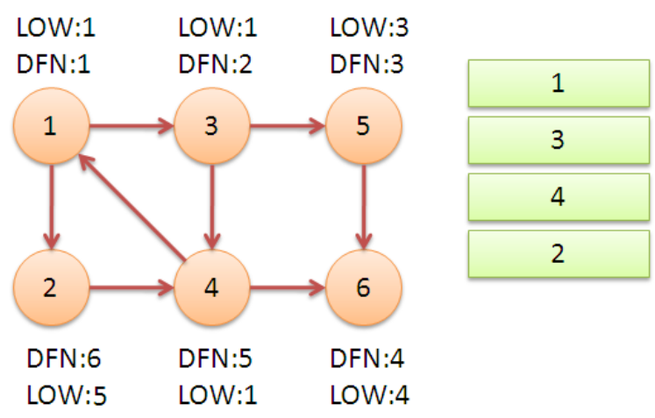
void tarjan(int x)
{
low[x]=dfn[x]=++num;
stack[++p]=x;vis[x]=1;
for(int i=head[x];i;i=nxt[i])
{
if(!dfn[ver[i]])
{
tarjan(ver[i]);
low[x]=min(low[ver[i]],low[x]);
}
else if(vis[ver[i]])
low[x]=min(dfn[ver[i]],low[x]);
}
if(dfn[x]==low[x])
{
int temp;
scc_num++;
do{
temp=stack[p--];
vis[temp]=0;
c[temp]=scc_num;
}while(x!=temp);
}
}

Slide 76
图的联通性
POJ1236
给一个有向联通图(n<=10w)，问添加几条边后可以使之成为一个强连通图。
将每个SCC缩为一个点，全图变为DAG图。答案即为max(入度为0的点数，出度为0的点数）。注意特判缩点后变为一个点的情况。

Slide 77
图的联通性
POJ2762
给一个有向联通图(n<=10w)，问全图是否单向联通：即对于任意两个点u,v，u能到v，或者v能到u，二者满足其一。
将SCC缩点，若全图变为一个链，即为单向连通图。

Slide 78
图的联通性
BZOJ 2330 有 N 颗恒星，亮度用正整数表示。有 M 对恒星亮度之间的相对关系已经判明，可能会有相等、小于、大于、不小于、不大于五种关系。求这 N 颗恒星的亮度值总和至少有多大。 N<=10w,M<=100w.
显然差分约束。SPFA暴力求最长路会T。
注意到边权只为0和1.
有解情况下，每个SCC中只存在0边（why？）
因为只存在0边，每个scc内星星亮度相同，将scc缩点，即转化为只存在1边的DAG最长路。topsort即可。

Slide 79
图的联通性
有n对小伙伴，出席一场会议。其中每对小伙伴必须只出席一个人，有些小伙伴喜欢另一些小伙伴，在他出席的时候一定要求另一些小伙伴也要出席。问是否存在合法方案？
我们将喜欢关系连成图：若小伙伴Ai喜欢Bj，则Ai向Bj连边，且Bi向Aj连边（每对必须出席一个，则选择Bi就不能选择Bj，即不能选择Ai，即必须选择Aj）若最终Ai,Aj可互达，即二者在一个SCC内，则无解。

Slide 80
图的联通性
这类问题被称作2-SAT问题，即有n对选项，每个选项只选也必选一项，有一些限定关系，求可行性或合法解。
合法解求法：将SCC缩点，在DAG图上拓扑排序，不断找出出度为0的SCC，若未被打上删除标记，则选择整个SCC，并将相对的另一SCC以及所有能到达该SCC的其他SCC打上删除标记。

Slide 81
图的联通性
POJ 3207
平面上，一个圆，圆的边上按顺时针放着n个点。现在要连m条边，比如(a,b)，那么a到b可以从圆的内部连接，也可以从圆的外部连接。给你的信息中，每个点最多只会连接的一条边。问能不能连接这m条边，使这些边都不相交。
每段线只有外部和内部两个状态，不同的线可能会相冲突，显然2-SAT。
这道题也可以表述成这样：给你一个图的一条哈密尔顿回路，问该图是不是一个平面图。

Slide 82
图的联通性
N<=100个议案， M<=500名大臣。每名大臣会向1~4个议案投票。投的票一定是同意或者反对。一个大臣感到满意需要至少有大于一半的建议被满足。你的程序需要指出是否每个大臣都能被满足，如果是，请指出哪些议案只能被通过或否决。如果这个议案一定要被通过输出Y，一定不被通过输出N，两种都可以输出?，不能满足所有大臣则输出IMPOSSIBLE。

Slide 83
图的联通性
其实还是2-sat的建图。大于一半建议被满足：若大臣只有1~2个建议则必须满足（Ai向Bi连边表示只能选Bi）若大臣有3~4个建议则任意建议被否决后其他建议必须执行。
每个议案的可行性枚举就好。
Notes:
或者。。
2-SAT建图具有一定对称性：若存在链A_{i1}->B_{i2}->A_{i3}->A_{i4}->B_{i5}，则存在对应链B_{i1}<-A_{i2}<-B_{i3}<-B_{i4}<-A_{i5}，两对应SCC中元素也为互补。只有当存在链A_{i1}->...->B_{i1}时，另一链为A_{i1}->...->B_{i1}，始末与互补链相同，对称性打破，此时B_{i1}必选，A_{i1}必不选。
具体判定：某SCC出度为0时，对应SCC出度是否也为0.
【正确性能保证吗？】

Slide 84
图的联通性
在无向连通图G上进行如下定义：
割点：若删掉某点P后，G分裂为两个或两个以上的子图，则称P为G的割点。
割边(桥)：若删掉某条边B后，G分裂为两个或两个以上的子图，则称B为G的割边(桥)。
点双联通图：图中任意两点间都存在两条除始末外无相交点的路径（即不存在割点）
边双联通图：图中任意两点间都存在两条边完全不同的路径（即不存在割边）
点/边双联通分量(v-DCC/e-DCC)：无向图中极大点/边双联通子图。

Slide 85
图的联通性
tarjan算法求v-DCC的过程：
dfn含义不变，low含义为当前点和搜索子树中点经过一次回溯边达到的最小标号。low数组的转移不变。
另外无向图不存在横叉边。
对于搜索树上的边(u,v)，若u是v的父节点，low[v]==dfn[u]，即v不经过u不能到达标号更小的点。则u是割点。
u是根，且v只有一个时例外

Slide 86
图的联通性
可以在求割点的过程中维护一个栈求出每个点双连通分量。
建立一个栈，存储DFS过程中访问的节点，初次访问一个点时把该点入栈。
如果边(u,v)满足low[v]==dfn[u]，即满足了u是割点的判断条件，那么把点从栈顶依次取出，直至取出了点v，取出的这些点和点u一起组成一个点双连通分量。
割点可能属于多个点双连通分量，其余点和每条边属于且仅属于一个点双连通分量。在从栈中取出节点时，要把u留在栈中。

Slide 87
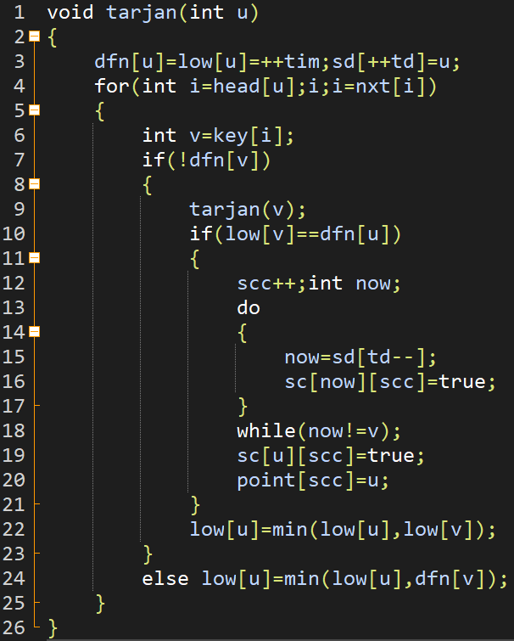

Slide 88
图的联通性
求割边类似于上页，但不允许访问父亲边，即从u递归至v时，在v下不允许访问边(v,u)，当low[u]=dfn[u]时，栈内元素组成e-DCC，u的父亲边即为割边。
代码类似求SCC。

Slide 89
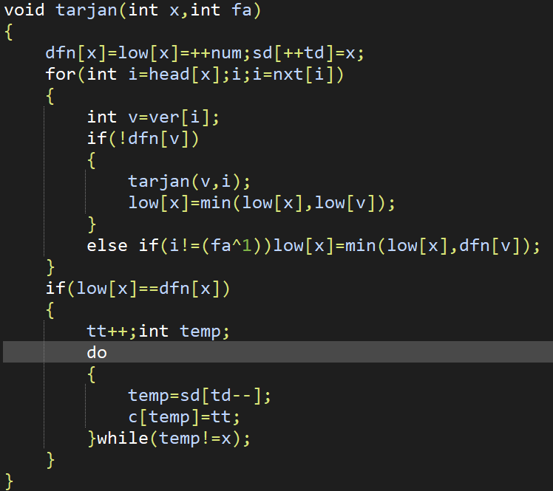

Slide 90
图的联通性
poj 3352 Road Construction
n点m边的无向图，问增加几条边后成为一个边双联通图？
求e-DCC，缩点，全图会变为一棵树。(n<=10w,m<=20w)
ans=ceil(叶子数/2)。

Slide 91
图的联通性
bzoj2730 [HNOI2012]矿场搭建
n点m边的无向图，每个顶点处为一个矿坑。在一些矿坑设立尽可能少的出口使得：任意矿坑坍塌后其它矿坑的矿工可以到达出口。问最少出口数。
利用tarjan求出所有v-DCC。
如果坍塌在非割点则无所谓。对于每个点双联通分量，若拥有的割点=1，则需要一个出口，>1则不用。
注意特判全图为点双联通图的情况。

Slide 92
图的联通性
poj 2942 Knights of the Round Table
国王要在圆桌上召开骑士会议，但是若干对骑士之间互相憎恨。出于各种各样奇怪的原因，每次开会都必须有如下要求：
① 相互憎恨的两个骑士不能坐在相邻的2个位置；
② 为了让投票表决议题时都能有结果（不平票），出席会议的骑士数必须是奇数。
如果有某个骑士无法出席任何会议，则国王会为了世界和平把他踢出骑士团。现在给定骑士总数n，以及m对相互憎恨的关系(n<=1000,m<=n²)，求至少要踢掉多少个骑士？

Slide 93
图的联通性
将无仇恨的骑士间连边，问题即转化为有多少骑士在至少一个奇环内。
显然，无重复点的环只能出现在v-DCC内部。
其实v-DCC中若存在奇环，则v-DCC内所有点都至少在一个奇环上。why？
对每个v-DCC黑白染色判二分图，不是二分图的即存在奇环。

Slide 94
THANKS
部分内容参考MHR，ZXR，LYD课件
在此表示感谢

